Slide 1
Introduction aux polymères
L3
Génie des Matériaux
Fev. 2019

Slide 2
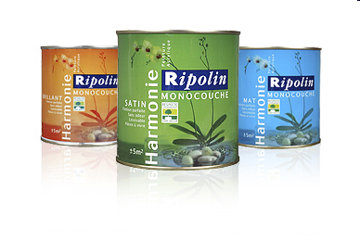
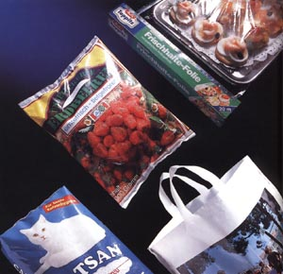
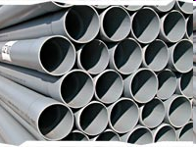

Polymères et Matériaux Polymères
Applications innombrables : on les retrouve partout, du sac plastique à l'ADN …
emballage (PE), bouteille(PET), tuyaux (PVC) papier (cellulose), caoutchouc,
fibres textiles (polyesters, polyamides…),
mousses polyuréthanes et PSE,
épuration des eaux , adoucisseurs d'eau
colles (araldite, cyanolite, Hot melt …)
décoration, habitat,, peintures et vernis,
construction mécanique
transports
travaux publics et routiers, extraction des produits pétroliers,
additifs pour huiles ….
en masse, en solution et en milieu dispersé

Slide 3
Les polymères impliquent de nombreux aspects de la Science :
Synthèse chimique:
les monomères facilement accessibles existent déjà.
nouveaux monomères, mais développement d'un nouveau monomère et polymère = 1 milliard €
modifications chimiques, nouveaux catalyseurs
Physico chimie : polymères en solution
Physique :
Ingéniérie : mise en œuvre, mécanique
Expansion industrielle due
à la processabilité (facilité de mise en en œuvre)
aux nombreuses structures possibles (de ce fait une grande gamme de propriétés accessibles)
à la possibilité de modifier le polymère afin d’obtenir la propriété désiré

Slide 4
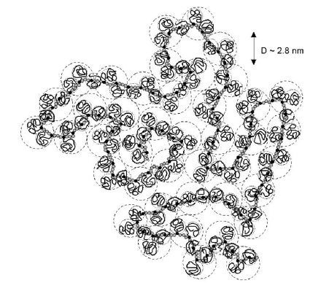
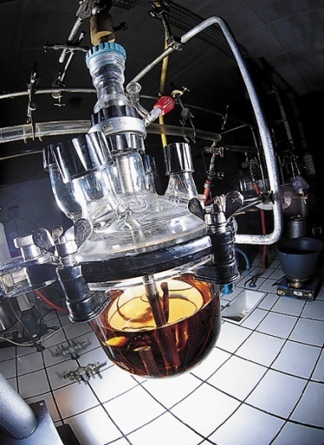
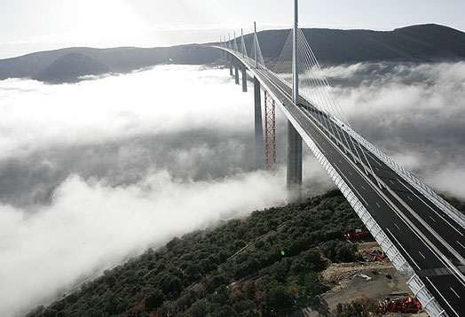
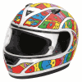
Comment le faire ?
A quoi ça sert ?
Chimie
Macromoléculaire
&
Génie des Procédés
Matériaux
Polymères
Caractérisations
physico-chimiques

Slide 5
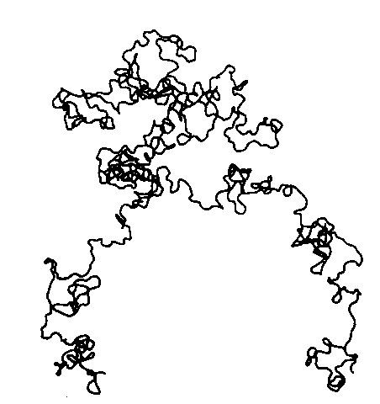
Les polymères, c’est quoi ?
Polymère ⇐ poly (nombreux) + meros (parts)
Molécule de (très) haute masse molaire, résultant de l'enchaînement covalent d'unités structurales identiques (unités de répétition)
Les macromolécules existent sous de multiples conformations, le plus souvent sous forme de pelotes, parfois sous forme de bâtonnets

Slide 6
Matériaux polymères – solutions macromoléculaires
Un matériau polymère est le plus souvent constitué de pelotes enchevêtrées.
C’est ce caractère macromoléculaire et ces enchevêtrements qui confèrent aux matériaux polymères et aux solutions de polymères leurs caractères particuliers
matériaux polymères :
tenue mécanique, élastomères …,
thermoplastiques, thermodurs …
solutions de polymères :
viscosité élevée même à faible concentration molaire,
épaississants, gélifiants …
thermodynamiquement, ce sont des solutions non idéales

Slide 7
Les polymères, c’est quoi ?
Les propriétés évoluent de façon continue entre les petites molécules et les macromolécules jusqu’au seuil (plateau) polymère.
P
polymère
oligomère
log M

Slide 8
Les polymères, c’est quoi ?
Polymères naturels
extraction du milieu naturel et purification
- latex Hévéa → caoutchouc naturel
- polysaccharides
cellulose, amidon,
carraghénates, alginates …
- polypeptides (collagène, gélatine …)
Polymères artificiels
modification chimique des polymères naturels
acétate de cellulose, viscose …
nitrate de cellulose, celluloïd …

Slide 9
Les polymères, c’est quoi ?
Polymères de synthèse
- obtenus par polymérisation de monomères
- polymérisation en chaîne
PS, PE, PP, PVC, poly(acide acrylique),
alcool polyvinylique, POE,
silicones …
- polycondensation, polyaddition
polyesters PET
polyamides Nylon ®
polyuréthanes Lycra ®
résines époxy Araldite ®, …
….
- modification chimique de polymères de synthèse
PAN → fibres de carbone
➢ thermoplastiques, élastomères, thermodurs …

Slide 10
Du monomère à la macromolécule
polypropylène
CH₃
CH₃
n
n
polystyrène
X : degré de polymérisation
N_{UR} : nombre d'unités de répétition
M = m₀.N_{UR} = m₀.X

Slide 11
Du monomère à la macromolécule
H
O
O
C
(
C
H
2
)
4
C
O
O
H
+
H
2
N
(
C
H
2
)
6
N
H
2
H
O
O
C
(
C
H
2
)
4
C
O
N
H
(
C
H
2
)
6
N
H
2
+
H
2
O
O
C
(
C
H
2
)
4
C
O
N
H
(
C
H
2
)
6
N
H
n
Polyamide 6,6
M = m_{UR} × N_{UR}

Slide 12
Du monomère à la macromolécule
Polymères naturels :
Exemple de l'amidon et de la cellulose
O
H
O
H
O
H
O
O
H
O
O
O
H
H
O
O
H
O
H
O
H
4
6
Cellulose : liaison β (1-4)
O
Cellulose : enchaînements de motifs cellobiose
H
O
H
O
O
H
O
H
O
H
1
β-D-glucose
O
O
H
H
O
H
O
O
H
O
O
H
O
O
H
Amidon : liaison α (1-4)
O
H
Globalement, cellulose et amidon ne différent que par la liaison glycosidique 1 → 4
entre les cycles glucopyranose; cellulose : β (1→4); amidon : α(1→4).
NB : il y a des branchements en C6.

Slide 13
Exemple du xanthane
O
H
O
H
O
O
H
β
O
O
H
O
H
O
1
O
H
O
O
H
O
1
O
O
1
O
O
O
H
β
4
O
α
3
O
H
β
4
H
O
2
n
H
O
O
O
O
O
O
O
1
6
O
H
O
6
β
O
O
H
H
C
4
O
H
O
O
H
C
H
3
O
O
4
O
3
pyruvate
1
O
H
O
acétate
H
O
β
polysaccharide microbien de masse molaire élevée de l'ordre de 10⁶ g/mol
Structure primaire :
- Chaîne formée d'unités glucose reliées par des liaisons β(1→4).
Chaînon latéral porté par une unité glucose sur deux en position 3 constitué d'un trisaccharide de β -D-mannose (1→ 4)-β -D-acide glucoronique (1→2) - α -D-mannose.
Le mannose terminal peut porter des résidus pyruvate en 4 et 6.
Le mannose interne peut être acétylé en 6

Slide 14
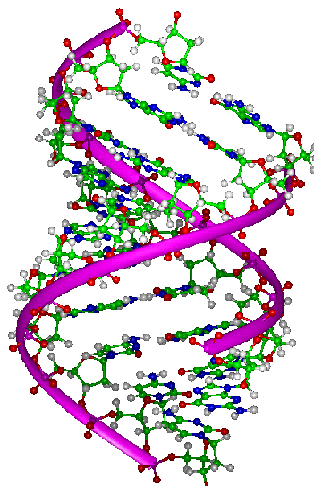
Polymères naturels

Slide 15
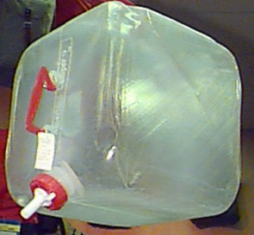
Du monomère au matériau polymère
Outils
Produits
Chimie
Macromoléculaire
Polymères
Matériaux Polymères
Adjuvants
Renforts
Plastiques
Matériaux Plastiques
Transformateur
Mise en œuvre
(extrusion, moulage …)
Chimiste
Quelle chimie ?
Quel procédé ?
Utilisateur "final"
Compounder
MOYENS
BESOINS
CH₂=CH₂ → -(CH₂-CH₂)_{n}-

Slide 16
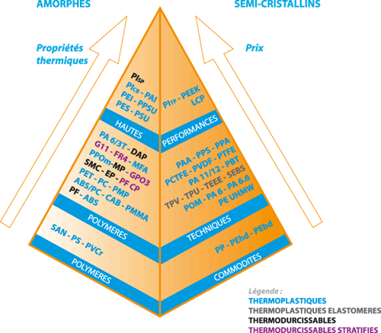
Le marché des polymères
Autres utilisations domestiques
Autres utilisations domestiques
(sport, loisirs, santé, mobilier …)
(sport, loisirs, santé, mobilier …)
BTP
BTP
21,30%
21,30%
18,90%
18,90%
Électricité et électronique
Électricité et électronique
7,30%
7,30%
Industrie lourde
Industrie lourde
5,40%
5,40%
Agriculture
Agriculture
Emballage
2,60%
Emballage
2,60%
Automobile
Automobile
37,30%
7,20%
37,30%
7,20%
Source : www.apme.org/ Débouchés des plastiques en 2000
ADEME : Synthèse Étude du marché des matériaux biodégradables (juillet 2003)

Slide 17
Formulation des Polymères & Plastiques
Polymères
(dispersions, solides, solutions,…)
Synthèse & Procédés
Structure & Forme
Polymérisations
Modifications
chimiques
Masse
Solution
Milieu dispersé
- Composition
- Topologie
- Masses molaires
Propriétés
Fonctions
- Solubilité
- Mécaniques
- Rhéologiques
Additifs
Plastifiants
Charges
Applications
Usages
Cahier des charges
Polymères formulés & Mise en forme
Modification &
Optimisation des
propriétés
grains, poudres,
pâtes, liquides,
émulsions,…

Slide 18
Distribution des masses molaires (DMM)
Un échantillon polymère = mélange de nombreuses chaînes individuelles qui n'ont pas toutes la même longueur
➢ distribution des longueurs de chaîne et des masses molaires
➢ masses molaires moyennes
114,1
6000
7400
8800
10200
11600
13000

